Slide 1
轻量化模型实验方案
蔡恒雨

Slide 2
数据不均衡

Slide 3
数据不均衡
现在的深度学习具有很强的特征提取能力，但是若初始训练数据的分布不均衡，可能导致学习到的模型泛化能力差，对测试集的预测结果很差。

Slide 4
数据不均衡
数据不均衡的影响：
1.预测标准是准确率，往往不利于对小数据量类别的判断
2.类别较小的训练数据可能会被当成噪声数据被丢弃
3.真实的噪声数据可能会影响对小数据量类别的判断

Slide 5
数据不均衡
解决方法：
1.过采样等方法，使训练数据集的类别分布更加均匀
2.不均衡的数据集不发生变化，而对分类算法进行一定的调整
3.将数据调整和算法调整结合，并且提高对小数据类别的分类惩罚，即敏感度学习

Slide 6
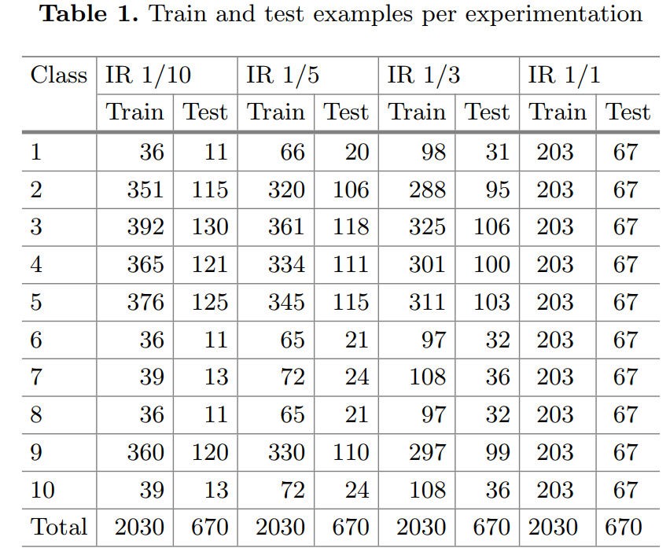
数据不均衡
实验：
a traffic
signal dataset

Slide 7
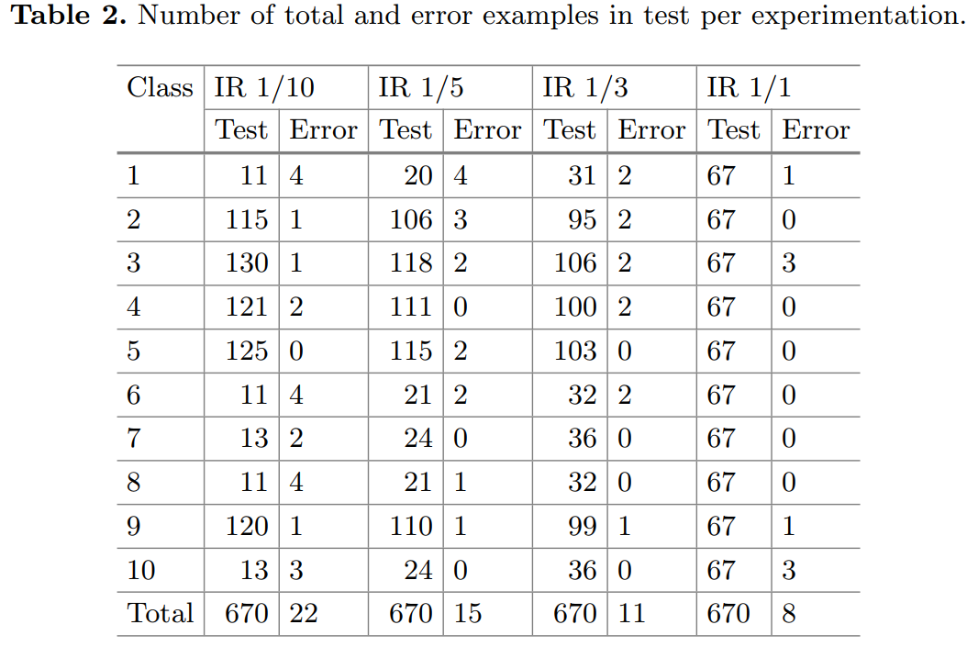
数据不均衡
实验结果：随着数据均衡，预测结果变好

Slide 8
数据不均衡
总结：
1.数据不均衡会影响分类准确率
2.数据不均衡会影响最后一层全连接层的权重的计算可能会偏向于数据大的类别
3.数据不均衡会影响卷积层的计算，使卷积层的权重偏向于数据大的类别

Slide 9
连续学习和微调

Slide 10
连续学习和微调
微调：根据新的样本对原来已经训练好的模型进行一步或多步训练，模型的最后一层可能需要改变（pre-training+update）
连续学习：随着应用场景的不断前进（新数据的到来），模型需要不断调整以适应环境，微调就可以看作连续学习的极端情况

Slide 11
连续学习和微调
连续学习场景：网络随时间（数据集）变化而变化
1. Classical fine-tuning for new tasks:
2. C1: Continuous learning of known classes:
3. C2: Continuous learning of known and new classes:

Slide 12
连续学习和微调
C1：直接采用微调方式，不需修改模型架构
C2：需要修改模型的最后一层以判断新的类别

Slide 13
连续学习和微调
连续学习问题：
1.每一步的更新是否需要提前停止
2.应该重修优化网络哪些层的参数
3.更新集中的噪声数据是否会对模型产生影响
连续学习经验：
1.模型调整时将迭代次数设置较小
2.微调时只考虑新数据可能导致过拟合
3.小量的噪声对模型影响不大

Slide 14
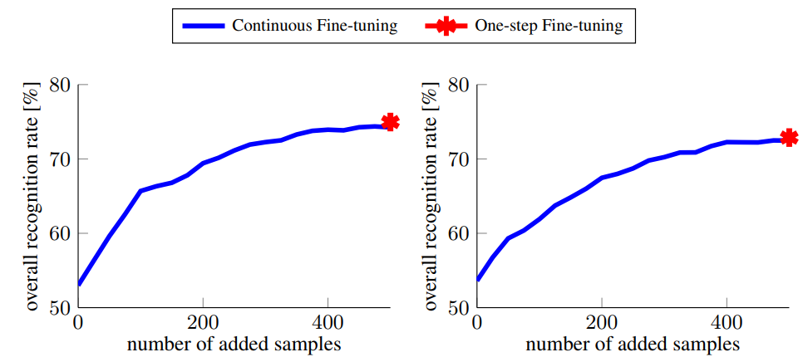
连续学习和微调
continuous fine-tuning & one-step fine-tuning
当所有的数据集都被采样到，不同算法的到相似的性能

Slide 15

连续学习和微调
1.加速连续微调：微调阶段降低迭代次数，会有降低模型准确度的风险，通常将微调阶段迭代数设为常量
2.微调阶段样本采样策略：通过λ 控制采样中新旧数据的比例

Slide 16
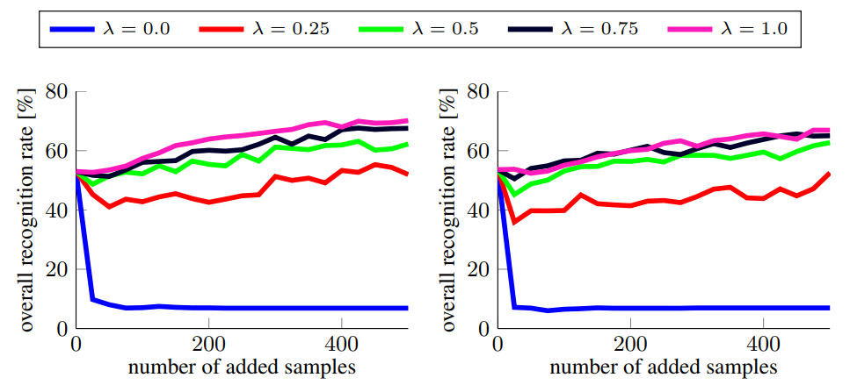
连续学习和微调
采样策略：
λ = 0.75 and λ = 1.0 时模型效果最好， λ = 0.0时模型过拟合到新数据

Slide 17
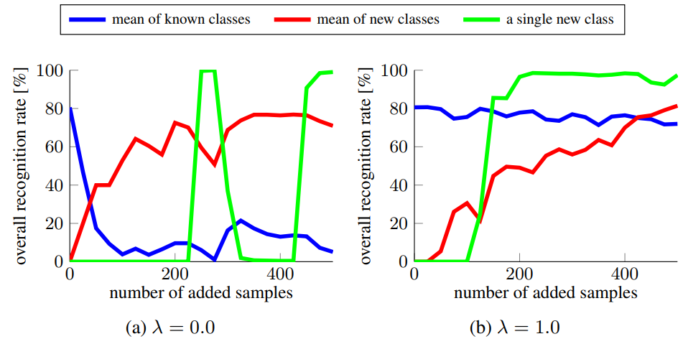
连续学习和微调
采样策略对预测准确率的影响：
λ = 0.0时模型过拟合到新数据
λ = 1.0时模型原来的性能变化较小，并且学到了新数据的特性

Slide 18
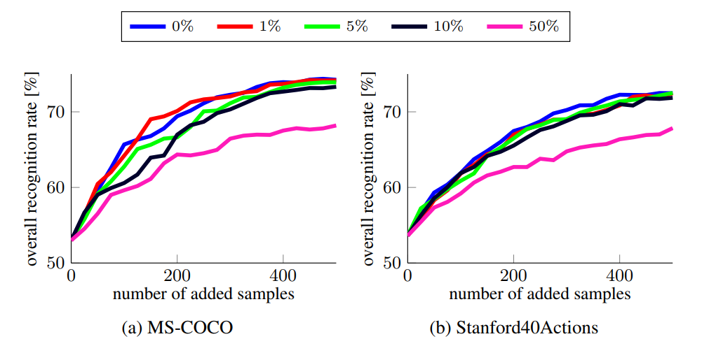
连续学习和微调
连续学习中噪声影响：
10%的噪声数据使预测准确率下降2%左右

Slide 19
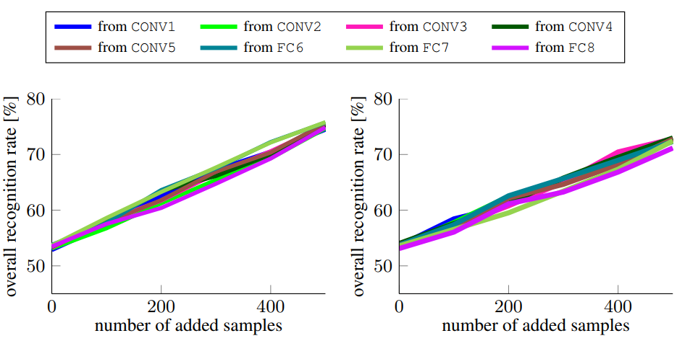
连续学习和微调
微调哪些层：
结果表明微调整个网络所有层或者最后两层性能差不多

Slide 20
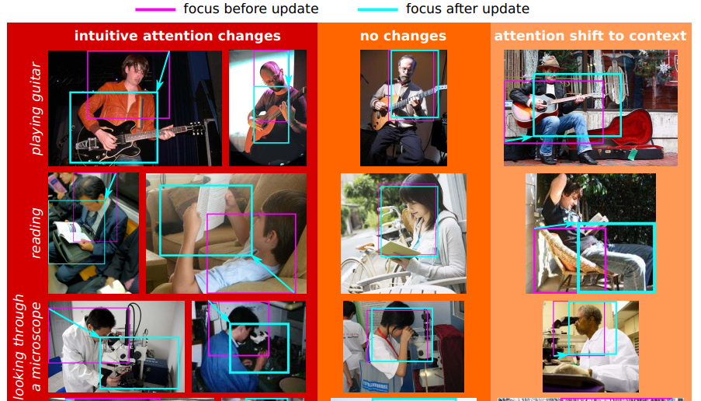
连续学习和微调
微调过程注意区域的变化（AlexNet） ：
conv5权重在微调前后变化最大，故查看其所对应的注意区域变化

Slide 21
总结
1.数据分布不均会影响深度学习效果，需要通过一些方式来调整，可以考虑采用微调的方式调整。
2.通过连续微调的方式来实现连续学习，并证明了其可行性，以及加速微调的一些方式。

Slide 22
The End, Thanks!

